Slide 1


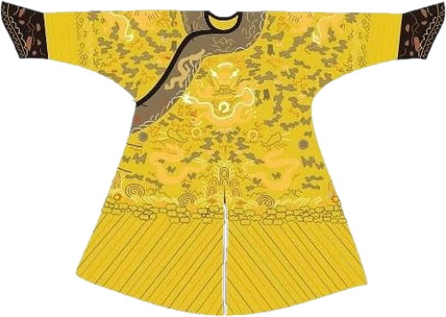

（剪布）
我
不
存
在
我
不
存
在
皇帝的新装
第二大组（8组+1组）

Slide 2
（展示布）
我不
存在
皇帝的新装
（剪布）
我
不
存
在
我
不
存
在
第二大组（8组+1组）

Slide 3

赶夜工
皇帝的新装
（展示布）
我不
存在
你看看这布美丽不美丽
（剪布）
我
不
存
在
我
不
存
在

Slide 4
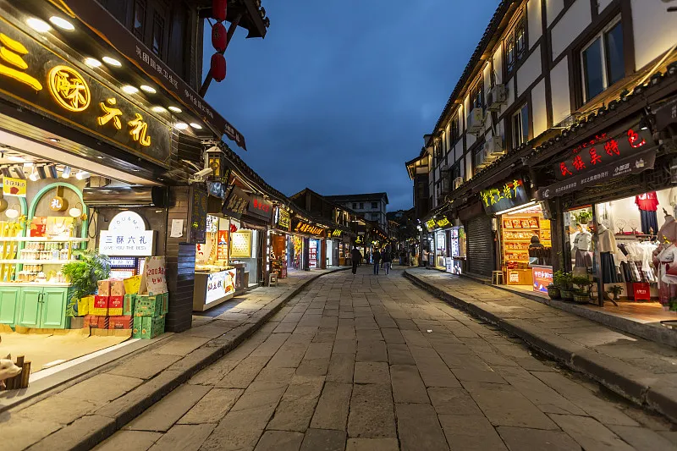

皇帝的新装
蜡烛
蜡烛
蜡烛
蜡烛
蜡烛
蜡烛
赶夜工
蜡烛
蜡烛
蜡烛
蜡烛
蜡烛
蜡烛
蜡烛
蜡烛
蜡烛
蜡烛
（展示布）
我不
存在
你看看这布美丽不美丽

Slide 5
皇帝的新装
蜡烛
蜡烛
蜡烛
蜡烛
蜡烛
蜡烛
赶夜工
蜡烛
蜡烛
蜡烛
蜡烛
蜡烛
蜡烛
蜡烛
蜡烛
蜡烛
蜡烛

